Slide 1
cook for me
Felippe nascimento e vinicius arnhold

Slide 2
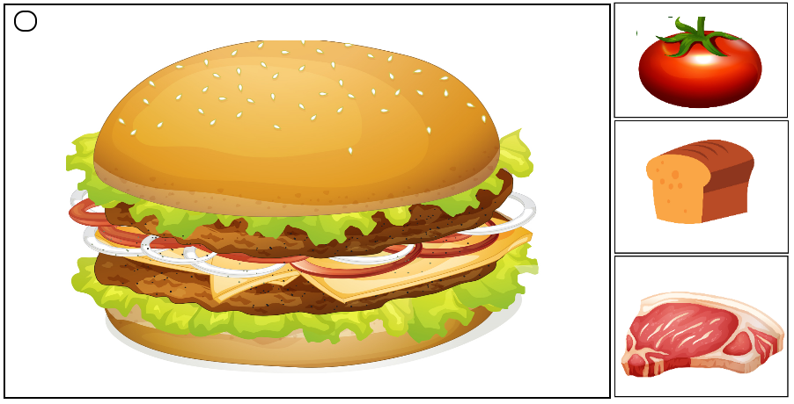
Cartas de receita
As cartas de receita possuem uma marcação no canto superior direito para facilitar sua identificação
Cada carta de receita possui de 2 a 4 ingredientes necessários para ser completada.

Slide 3

Carta de ingrediente
Uma carta de ingrediente pode ser usada para completar uma receita. Múltiplas receitas podem usar os mesmos ingredientes.

Slide 4
REGRAS
Existem dois baralhos, um para receitas e um para ingredientes.
No inicio do jogo cada jogador compra 5 ingredientes.
A primeira pessoa a jogar, comprar do baralho de receitas, é sempre a pessoa a esquerda de quem distribuiu as cartas iniciais, a ordem das rodadas gira no sentido horário. Se qualquer um dos baralhos acabar, a pilha de descarte deverá ser embaralhada e se tornará o novo baralho tanto de ingredientes quanto pratos

Slide 5
A cada rodada
A cada rodada um único jogador, progredindo no sentido horário, compra duas receitas do baralho e então releva uma e descartar a outra.
Cada jogador, por ordem de jogada, pode escolher completar a receita revelada se possuir as cartas necessárias, para isso ele deve jogar todas as cartas de ingredientes necessárias da sua mão.

Slide 6
APÓS A RODADA
Se um jogador completou uma receita ele deve comprar cartas até possuir 5.
Cada outro jogador pode opcionalmente descartar até 3 ingredientes e comprar o mesmo número de cartas.

Slide 7
VITÓRIA
Cada prato/receita tem um valor de pontos tanto para quem compra quanto para quem completa, a cada ingrediente utilizado o jogador que completar a receita ganhará 1 ponto, já o que revelou a carta a ser completada ganhará 1 ponto para cada 2 cartas utilizadas.
Quando um jogador fizer 20 pontos ele é considerado o vencedor e o jogo acaba imediatamente.

Slide 8
obrigado

